Slide 1
文献汇报
刘润泽
2023/07/19

Slide 2
目录
1，非厄米超表面中例外点的观测
2，借助太赫兹超表面在偏振空间操控PT对称性破缺

Slide 3
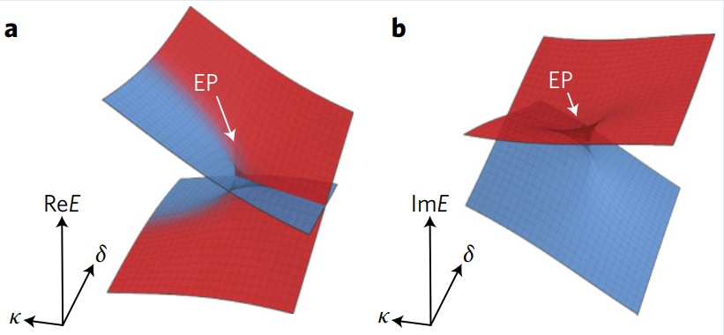
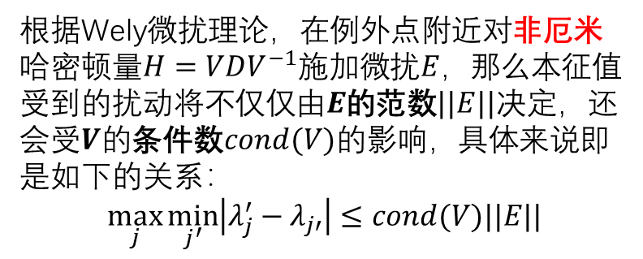

1，非厄米超表面中例外点的观测
Ref: Park S H, Lee S G, Baek S, et al. Observation of an exceptional point in a non-Hermitian metasurface[J]. Nanophotonics, 2020, 9(5): 1031-1039.
例外点（exceptional point）是非厄米物理当中的一个重要概念，其表示参数空间中的非厄米简并
根据Wely微扰理论，在例外点附近对非厄米哈密顿量$H=VDV^{−1}$施加微扰$E，$那么本征值受到的扰动将不仅仅由$E$的范数$||E||决定$，还会受$V的$条件数$cond(V)$的影响，具体来说即是如下的关系：
$$\max_{j}{\min_{j^{′}}\left|λ_{j}^{′}−λ_{j′}\right|≤cond(V)||E||}$$
例外点附近$cond(V)$将会变得相当大以至于发散，所以会变得对微扰相当敏感
Hodaei H, Miri M A, Heinrich M, et al. Parity-time–symmetric microring lasers[J]. Science, 2014, 346(6212): 975-978.
Ashida Y, Gong Z, Ueda M. Non-hermitian physics[J]. Advances in Physics, 2020, 69(3): 249-435.

Slide 4
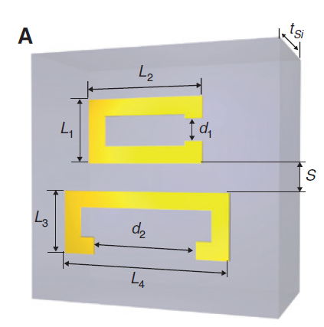
1，非厄米超表面中例外点的观测
在PT对称系统（一类具有实本征值的非厄米系统）当中去探测例外点是相对容易的，因为例外点会作为PT-exact phase（本征值虚部为0） 与PT broken phase（本征值以conjugate pair出现）的临界点。
本文的动机：尝试对任意情况（包括但不限于PT对称系统）下的非厄米系统例外点在参数空间中的位置进行确定
①同时改变入射光的频率以及SRR之间的耦合
②同时改变入射光的频率与入射角度
借助能级交叉、围绕例外点造成的本征态交换、圆极化光的非对称传输几个现象来确定例外点的存在。
相互正交的开口谐振环

Slide 5
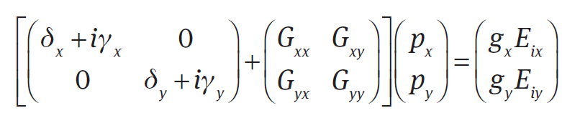
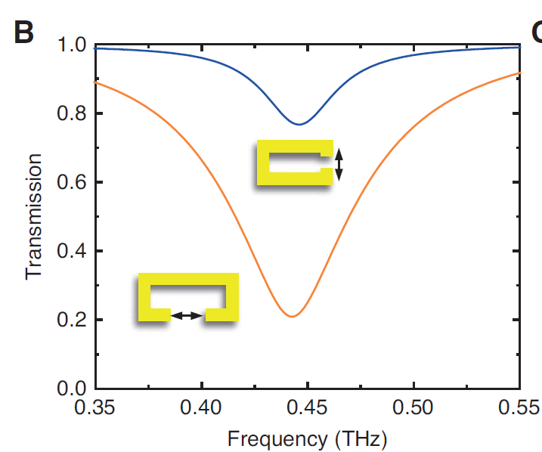


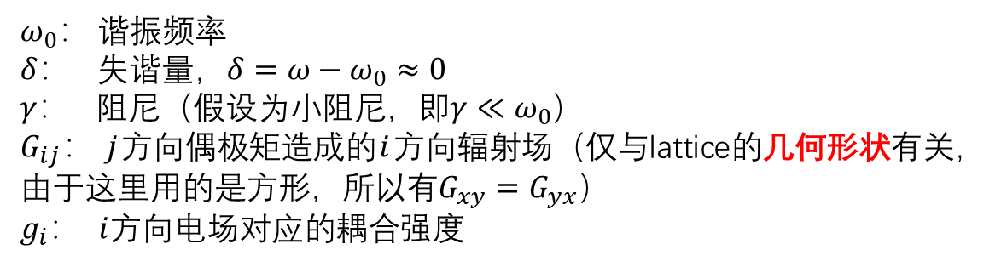
1，非厄米超表面中例外点的观测
将这个单元结构以有效偶极矩$p_{x,y}={\tilde{p}}_{x,y}e^{iωt}$来建模，其会与入射电场$E_{i}={\tilde{E}}_{i}e^{iωt}$强烈耦合。
Q:为什么使用有效偶极矩的方法来建模?
$ω_{0}$： 谐振频率
$δ$： 失谐量，$δ=ω−ω_{0}≈0$
$γ$： 阻尼（假设为小阻尼，即$γ≪ω_{0}$）
$G_{ij}$： $j$方向偶极矩造成的$i$方向辐射场（仅与lattice的几何形状有关，由于这里用的是方形，所以有$G_{xy}=G_{yx}$）
$g_{i}$： $i$方向电场对应的耦合强度
两个开口谐振环具有相同的谐振频率
(仅仅是为了使得两单元结构耦合最大化)

Slide 6
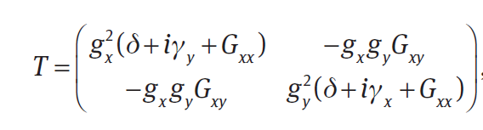
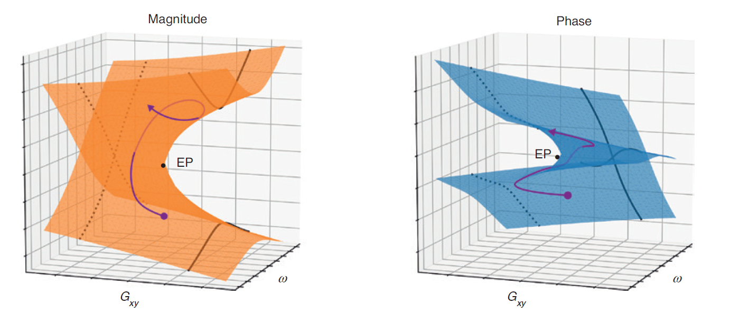
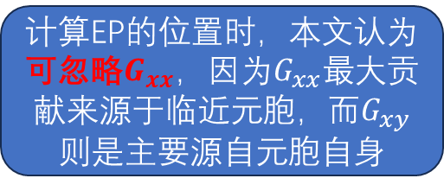

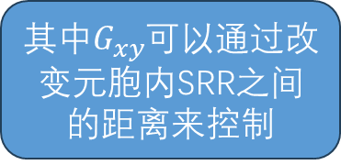
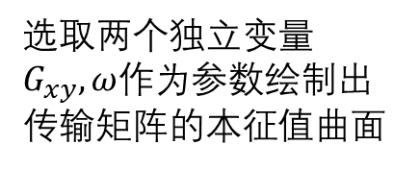
1，非厄米超表面中例外点的观测
计算EP的位置时，本文认为可忽略$G_{xx}$，因为$G_{xx}最大$贡献来源于临近元胞，而$G_{xy}$则是主要源自元胞自身
选取两个独立变量$G_{xy},ω$作为参数绘制出传输矩阵的本征值曲面
其中$G_{xy}$可以通过改变元胞内SRR之间的距离来控制
EP位置为$(ω_{0},±\frac{g_{x}^{2}γ_{y}−g_{y}^{2}γ_{x}}{2g_{x}g_{y}})$，本征态分别是左旋圆偏振与右旋圆偏振态，本文中选取左旋圆偏振态作为奇点本征态，其在庞加莱球上对应着北极点。

Slide 7
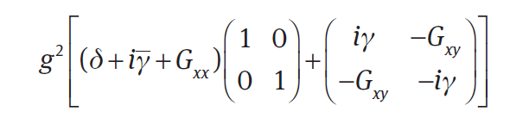
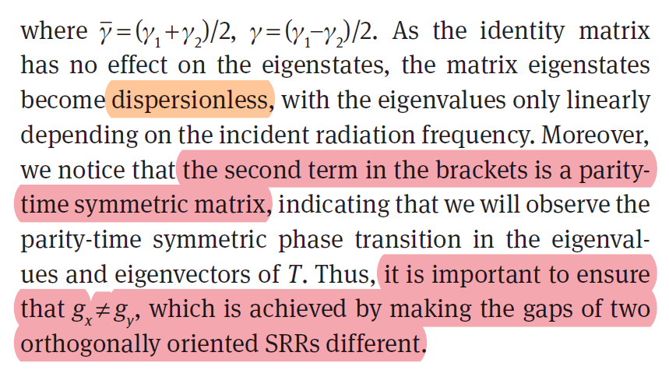


1，非厄米超表面中例外点的观测
若$g_{x}=g_{y}=g$
不理解这里要$g_{x}≠g_{y}$的逻辑
这一项是单位矩阵的倍数，不对偏振本征态产生影响

Slide 8
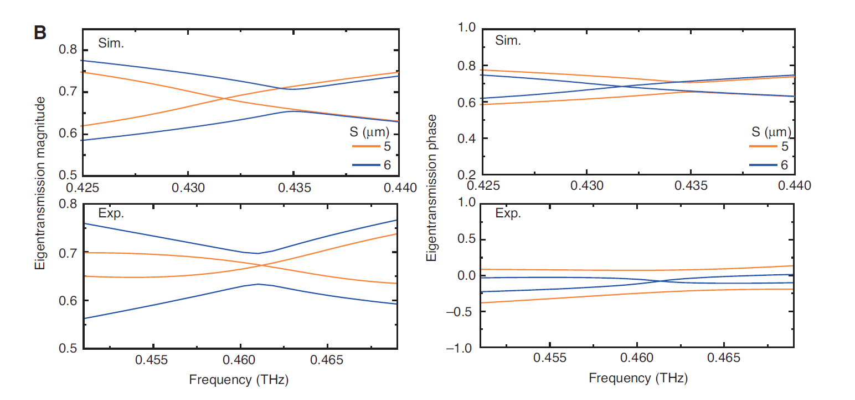

1，非厄米超表面中例外点的观测
由于非厄米简并点附近独特的拓扑特征，在给定$G_{xy}$的条件下得到的本征值能带将会出现闭合-打开的变换

Slide 9
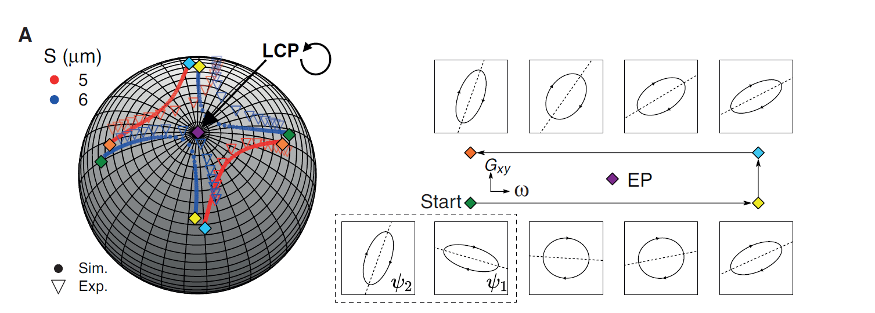

1，非厄米超表面中例外点的观测
在参数空间中围绕着例外点转一圈，对应在左侧的庞加莱球上围绕北极点的左旋圆偏振态转半圈，也就是说在参数空间绕两整圈才能回到原来的状态。
Poincare sphere
本征态交换
近期也有学者对基于围绕例外点产生的本征态swapping现象利用扭结理论进行了深入研究，十分有趣。
例如 arXiv:2204.08052v2

Slide 10
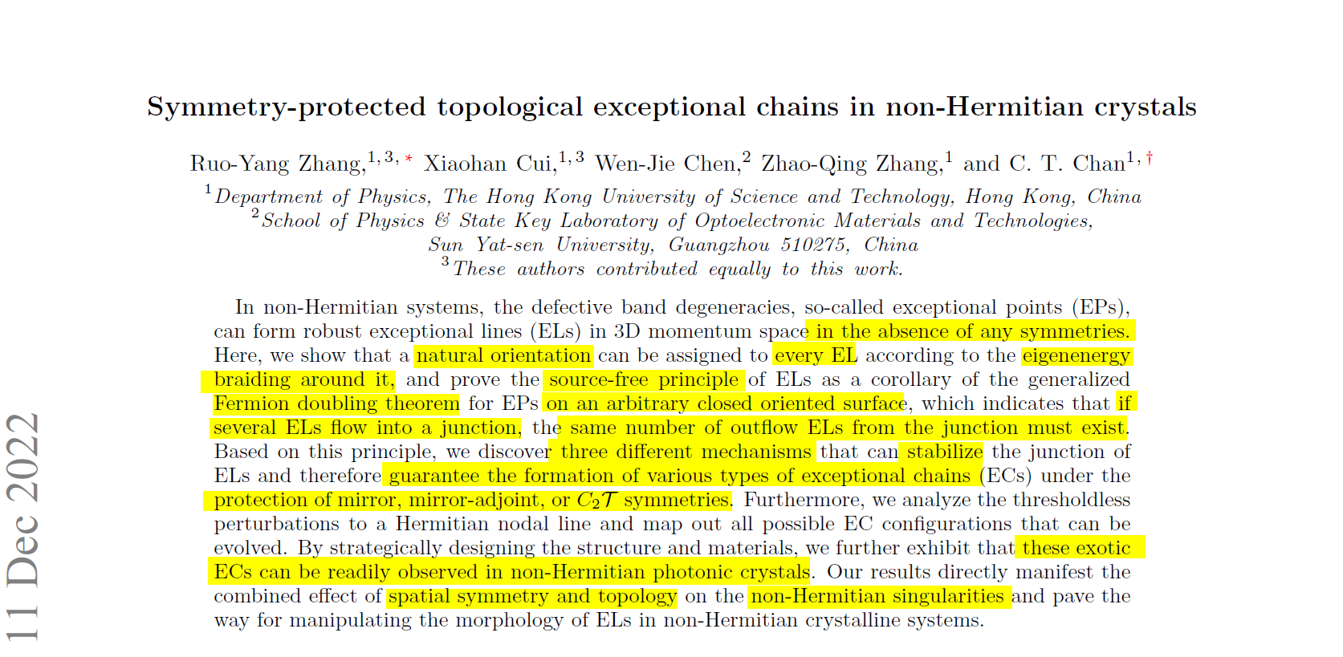
1，非厄米超表面中例外点的观测
题外话
arXiv:2204.08052v2

Slide 11
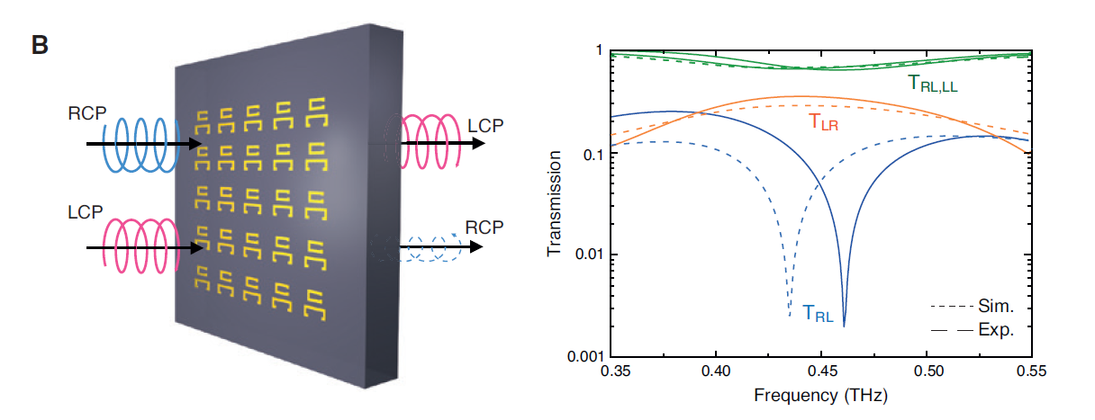
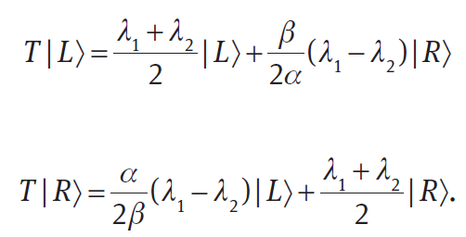

1，非厄米超表面中例外点的观测
非对称传输
EP附近本征态靠近左旋圆偏振态（EP处），于是可以假设$\left|α\right|≫|β|$

Slide 12
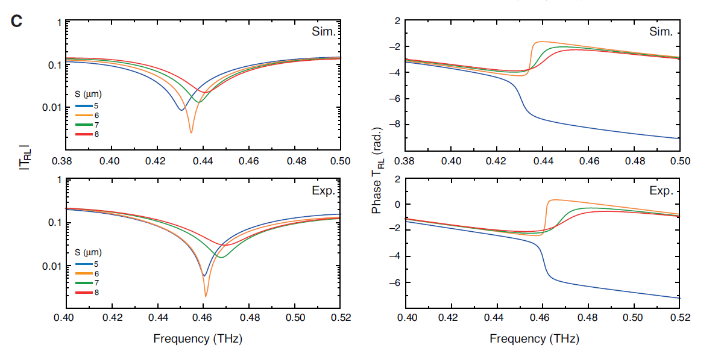



1，非厄米超表面中例外点的观测
由于$T$的实部与虚部没有实际的物理含义，所以采用模与辐角来进行观测
Abrupt phase flip
从实部-虚部坐标到模-辐角坐标实际上是一个直角坐标到极坐标的转变，这个变换是拓扑变换，会保持能谱形成的黎曼面的拓扑结构

Slide 13
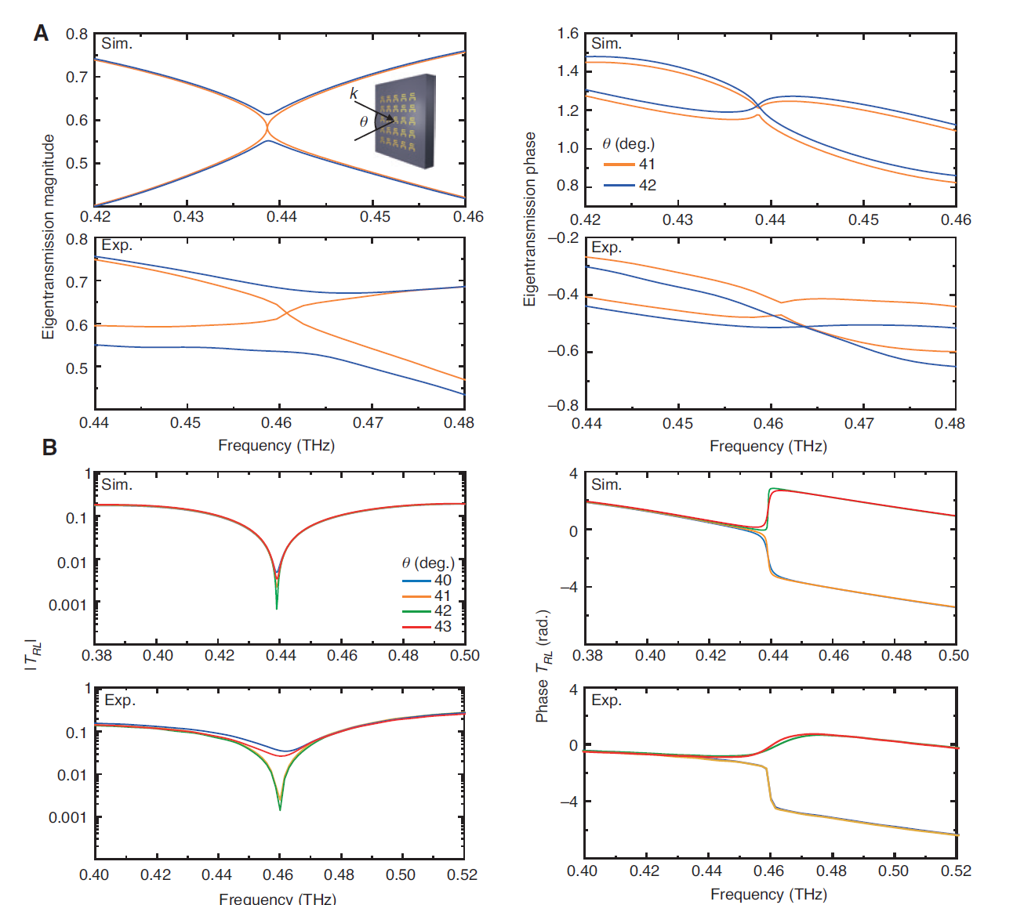
1，非厄米超表面中例外点的观测
另一种方案，不改变SRR的间隔，而是改变入射角度，这样便不需要重复制作样本，同时避免重复制作样本时样本之间差异导致的误差。

Slide 14
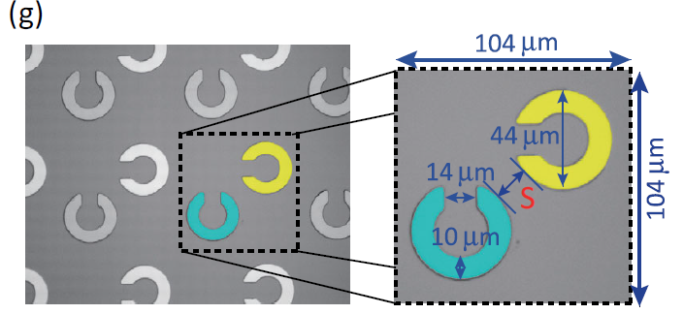
2，借助太赫兹超表面在偏振空间操控PT对称性破缺
Ref: Lawrence M, Xu N, Zhang X, et al. Manifestation of P T symmetry breaking in polarization space with terahertz metasurfaces[J]. Physical review letters, 2014, 113(9): 093901.
本文的动机：借助太赫兹超表面的各向异性吸收来实现PT对称非厄米系统，展示PT对称性自发破缺前后的现象
调节耦合强度来实现相变
观测什么现象？越过相变点之后的本征态其主轴会突然偏转45°
两个SRR具有相同的谐振频率，不同的损耗系数

Slide 15
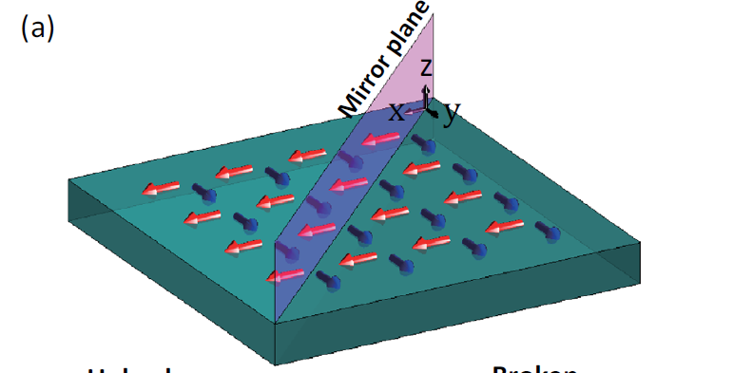
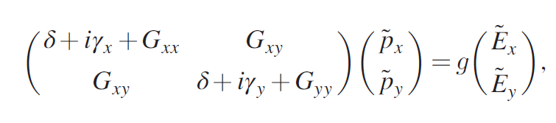
2，借助太赫兹超表面在偏振空间操控PT对称性破缺
仍然采用等效偶极矩的方法来建模
Polarizability matrix

Slide 16
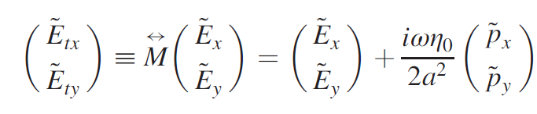
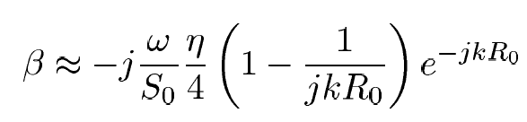

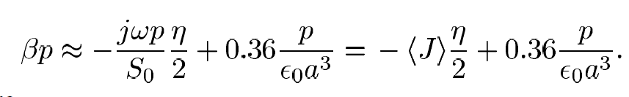
2，借助太赫兹超表面在偏振空间操控PT对称性破缺
透射场=外场+偶极子辐射场
Tretyakov S A, Viitanen A J, Maslovski S I, et al. Impedance boundary conditions for regular dense arrays of dipole scatterers[J]. IEEE Transactions on Antennas and Propagation, 2003, 51(8): 2073-2078.
容易看出（？），上面的式子以及前面的polarizability matrix会与琼斯矩阵具有相同的本征态

Slide 17
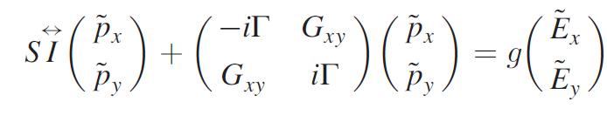








2，借助太赫兹超表面在偏振空间操控PT对称性破缺
Lossy background
Balanced loss and gain
 | 条件 | 本征态 | 角度
PT对称态
PT对称破缺态
判定条件即为当前系统参数下本征值是实数还是共轭复数，在临界点（即EP）处，两个本征值与本征向量会重合
非厄米系统双正交性与复数能谱特征的体现

Slide 18
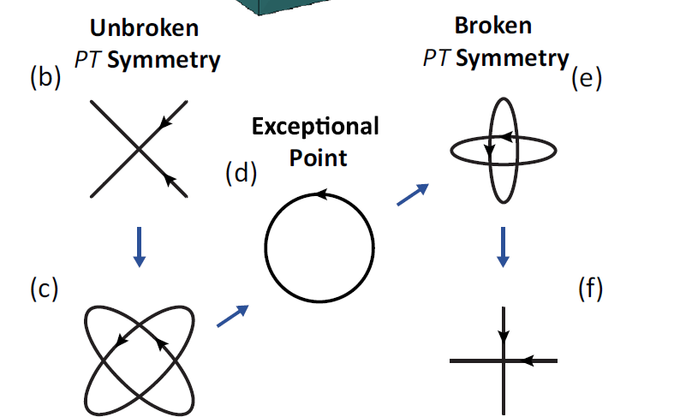

2，借助太赫兹超表面在偏振空间操控PT对称性破缺
为什么特殊呢？因为文章采用的是各向异性超表面，通常观点来说只有高于三阶旋转对称性的结构才能存在圆偏振光
EP处本征态coalese为圆偏振模式

Slide 19
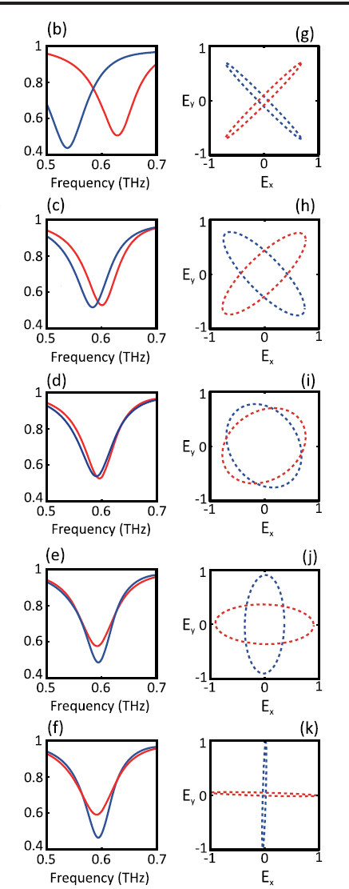
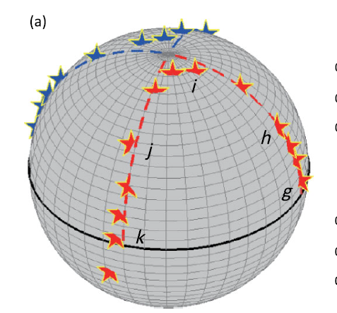
2，借助太赫兹超表面在偏振空间操控PT对称性破缺
EP附近
主轴突然旋转45°
PT对称态
PT对称破缺态

Slide 20
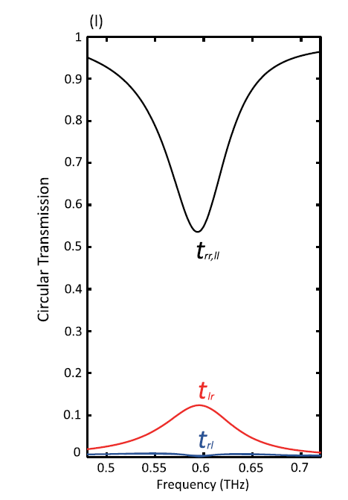
2，借助太赫兹超表面在偏振空间操控PT对称性破缺
非对称传输

Slide 21
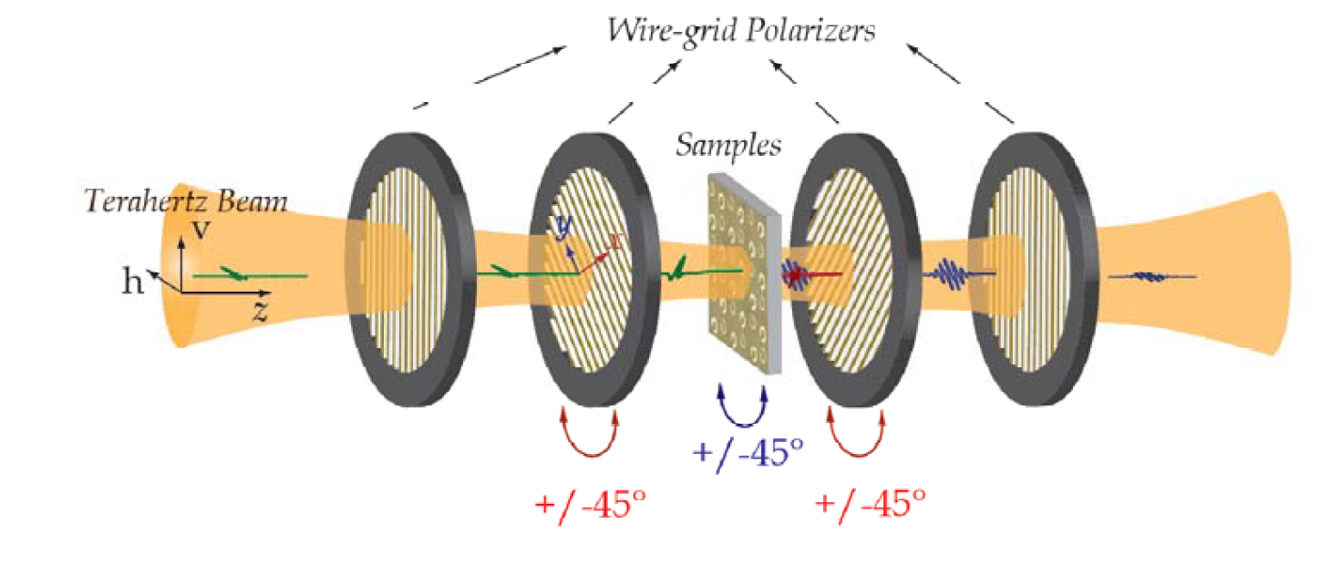
2，借助太赫兹超表面在偏振空间操控PT对称性破缺
Supplementary material
可获得琼斯矩阵

Slide 22
THANKS

